Slide 1

Toni
Erdmann
Šarlota Shejbalová
Untertitelung
Notes:
<číslo>

Slide 2
FILMDATEN
Drama/ Komödie
14.7. 2016
Cannes
Maren Ade
- Ines: Sandra Hüller
- Vater/ Toni: Peter Simonischek
Genre
Filmstart
Regisseurin
Hauptrollen
https://www.youtube.com/watch?v=IQ9rbmZjN34
Notes:
<číslo>

Slide 3
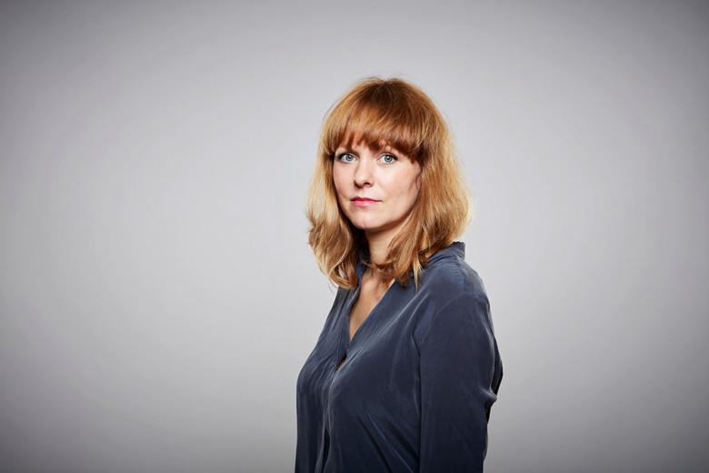
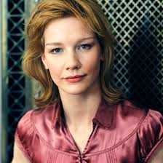
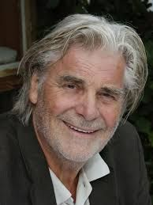
deutsche Filmregisseurin, Drehbuchautorin und Filmproduzentin
geb. 1976 in Karlsruhe
Filmproduktionfirma
Komplizen Film
2009 Alle Anderen
deutsche Schauspielerin
geb. 1978 in Suhl
tätig im Theater
2017: Fuck you Göthe 3
österreichischer Schauspieler
geb. 1946 in Graz
2002- 2009 Jedermann bei den Salzburger Festspielen
Burgtheater
Notes:
<číslo>

Slide 4
HANDLUNG THEMEN
pensionierter Klavierlehrer Winfried Conradi
- kein Lebensziel, als Vater erfolglos, liebt Scherze
workoholische Tochter Ines
gestresst, keine Zeit, karrierorientiert, humorlos
spontaner Besuch in Bukarest
mischt sich in ihr Leben ein
peinliche Situationen
Personalcouch Toni Erdmann
Perücke und Scherzgebiss
existenzialistische Tragikomödie
depressiv, melancholisch
lustige Momente
Welt der Businessleute
Karrierismus, Arbeit als Sinn des Lebens
Kontraste:
Erfolg x Glück
Karriere x Privatleben
Kollegen, Kunden x Familie, Freunde
Pointe: psychische Befreiung der Tochter- erlaubt sich Peinlichkeit auf der Nacktparty und setzt das Scherzgebiss auf

Slide 5

Bewertung und Rezensionen

Slide 6
UNTERTITEL
Länge 02:42:00 Stunden
CZ Untertitel
unbekannter Autor
Mischung von DE/ EN
gut gemacht
Notes:
<číslo>

Slide 7
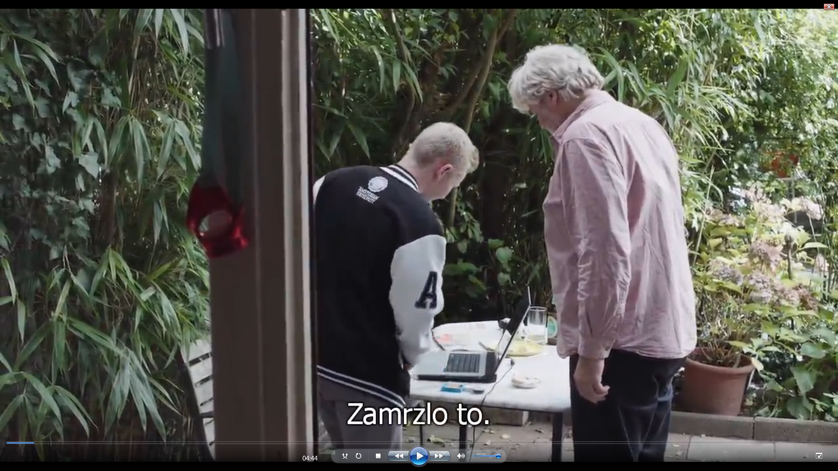
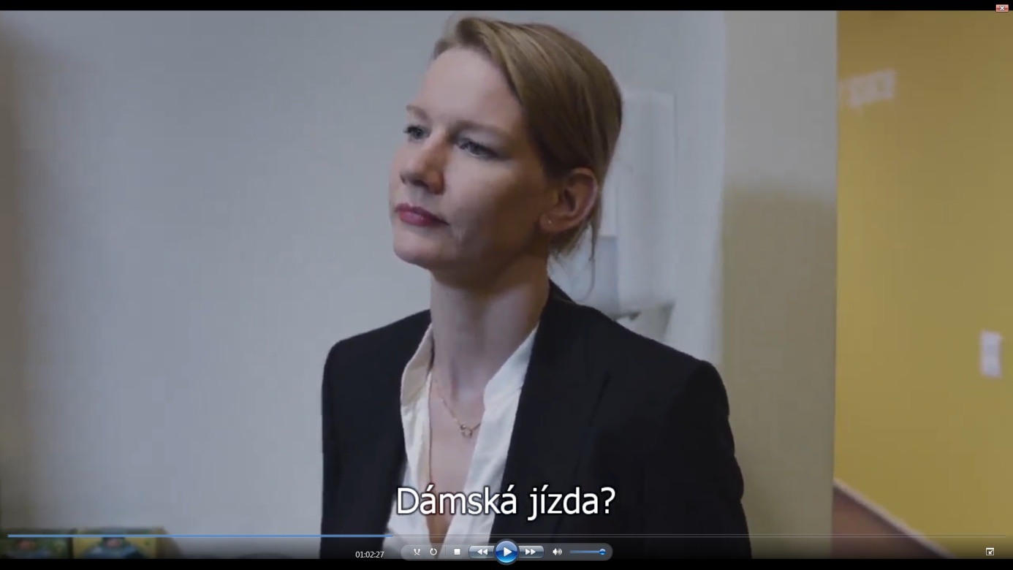
PLUSPUNKTE
keine grammatische - oder Tippfehler
passende Länge und Timing
gute sichtbarkeit- groß, Font, weiß
Erhaltung der Umgangssprache
Umgang mit Problemfällen
Er hat aufgehängt
Frauengruppe?

Slide 8
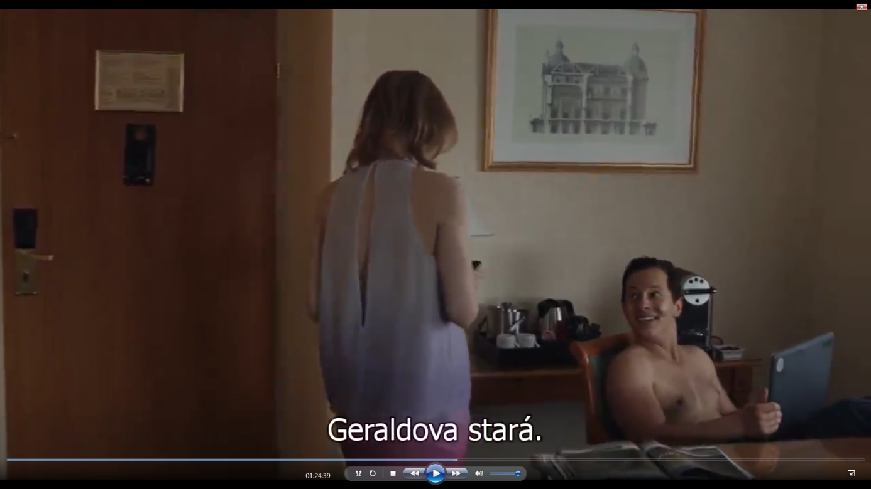
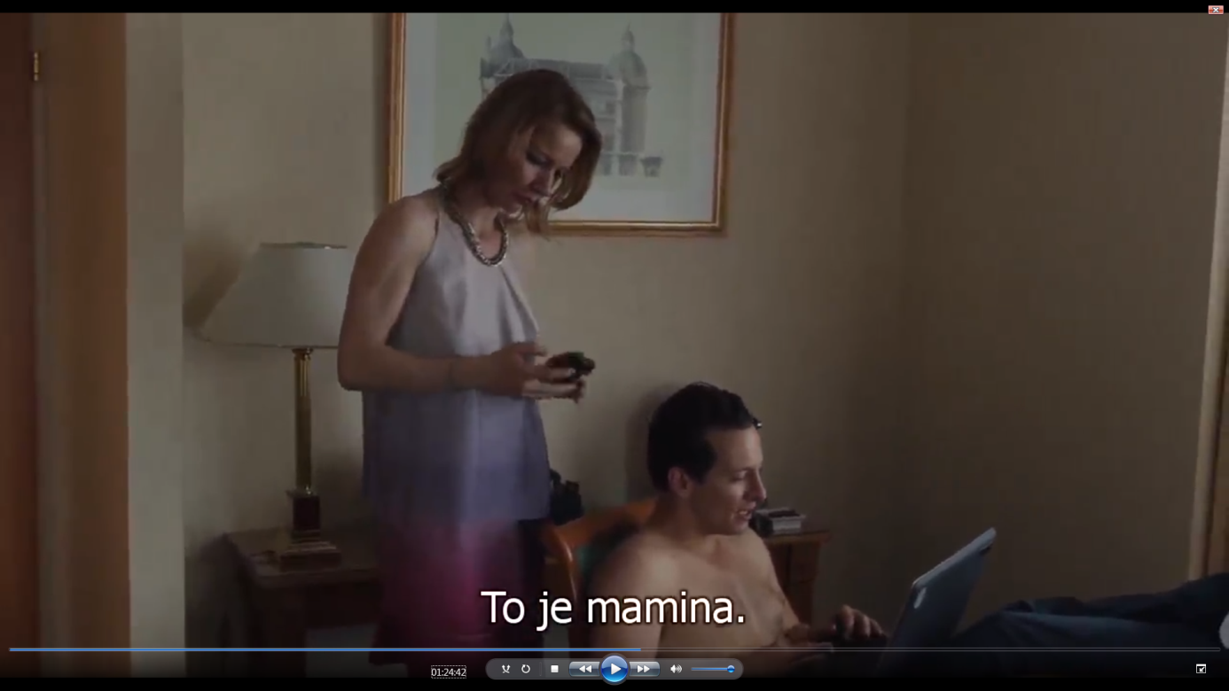
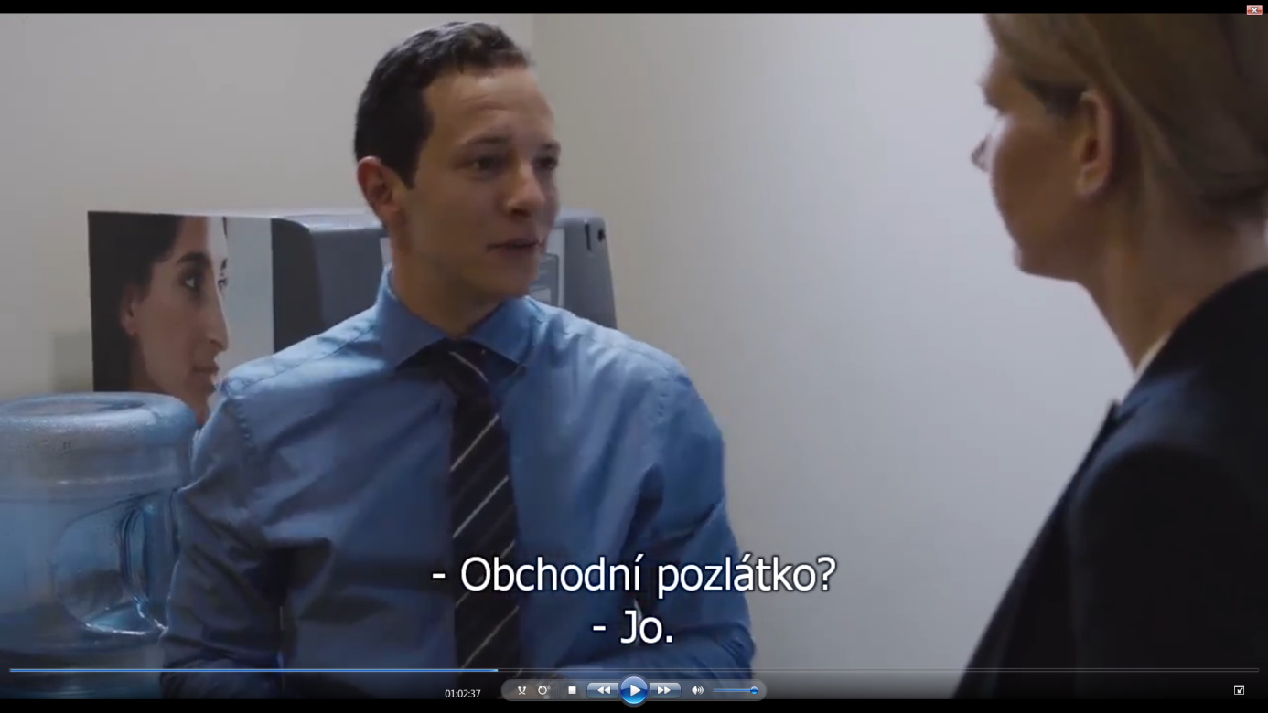
Geralds Ische
Das ist ´ne Mutti
Business Nagellack?

Slide 9
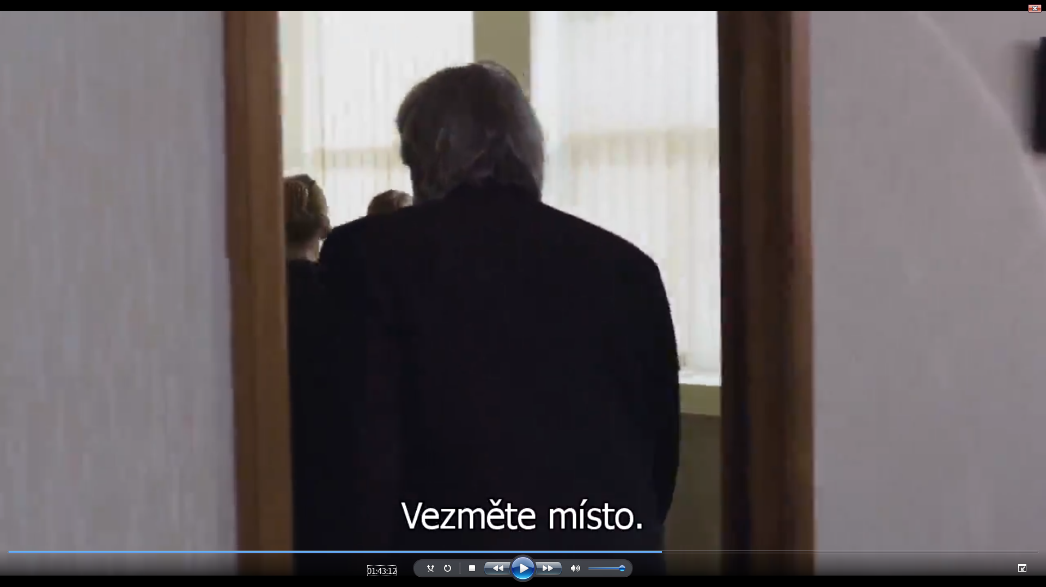
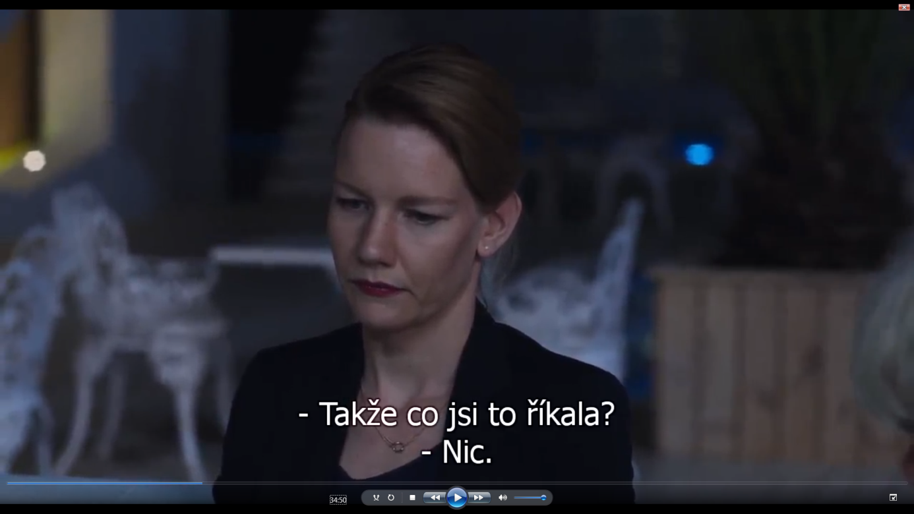
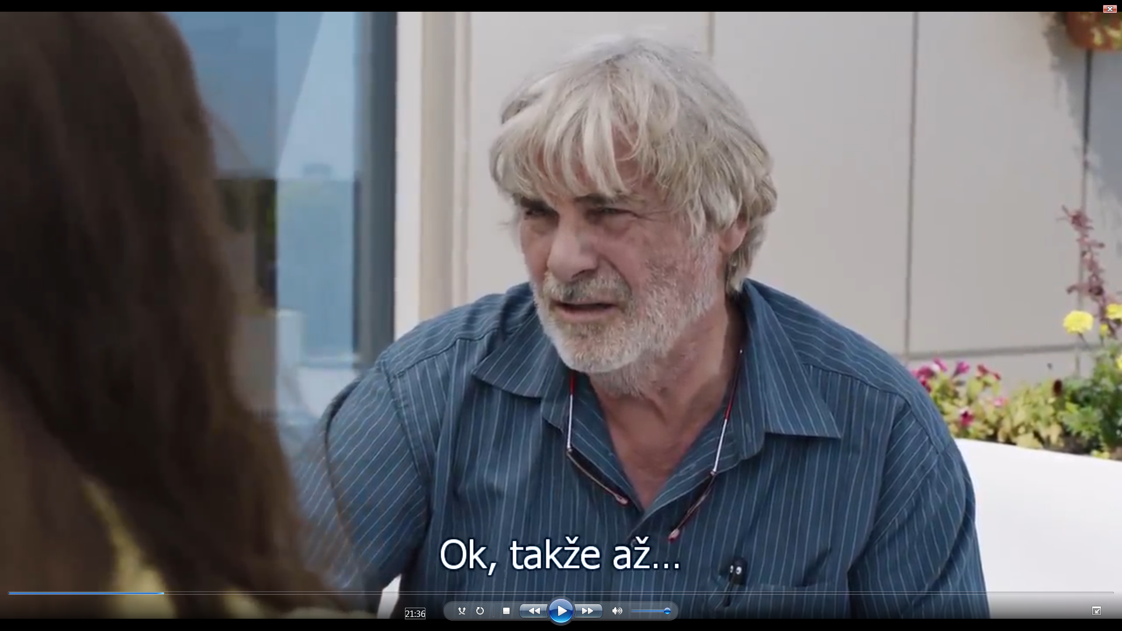
MINUSPUNKTE
wortwörtliche Übersetzung
Bedeutungswechsel
unpassende Variante
Auslassen einiger (bedeutenden) Informationen
01:43:12 Take a seat- Posaďte se
00:34:50 Und was war da falsch?
- Tak co mu vadilo?
00:21:22 Oh… OK…when she will
- OK… pokud chce

Slide 10
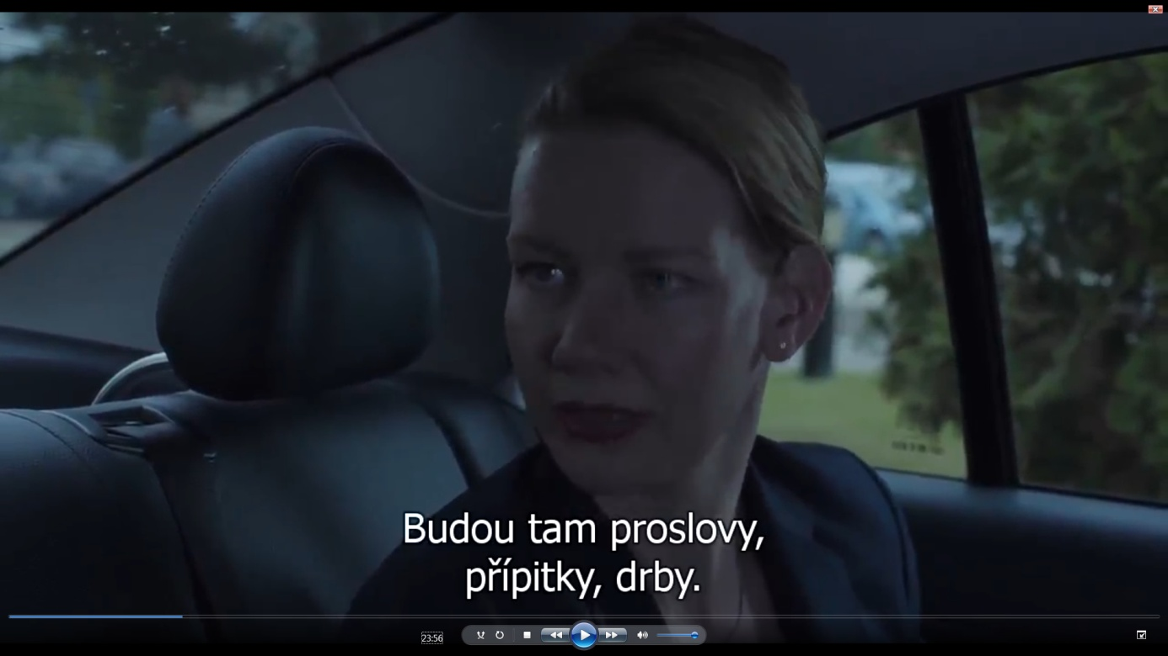
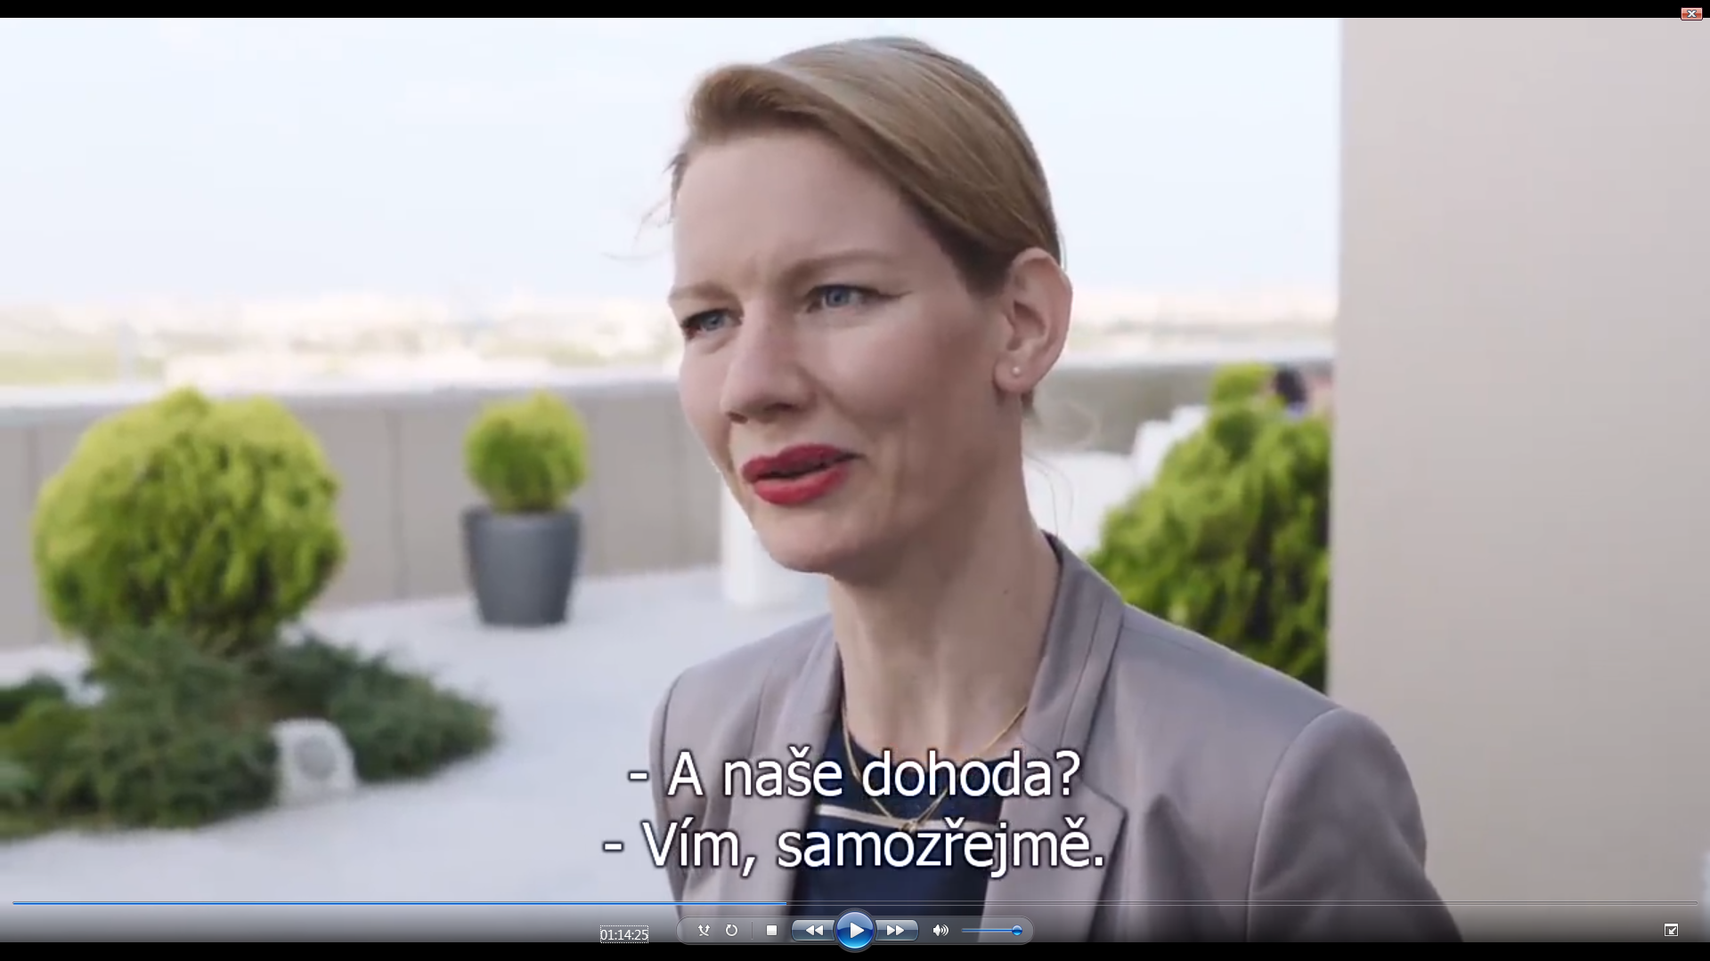
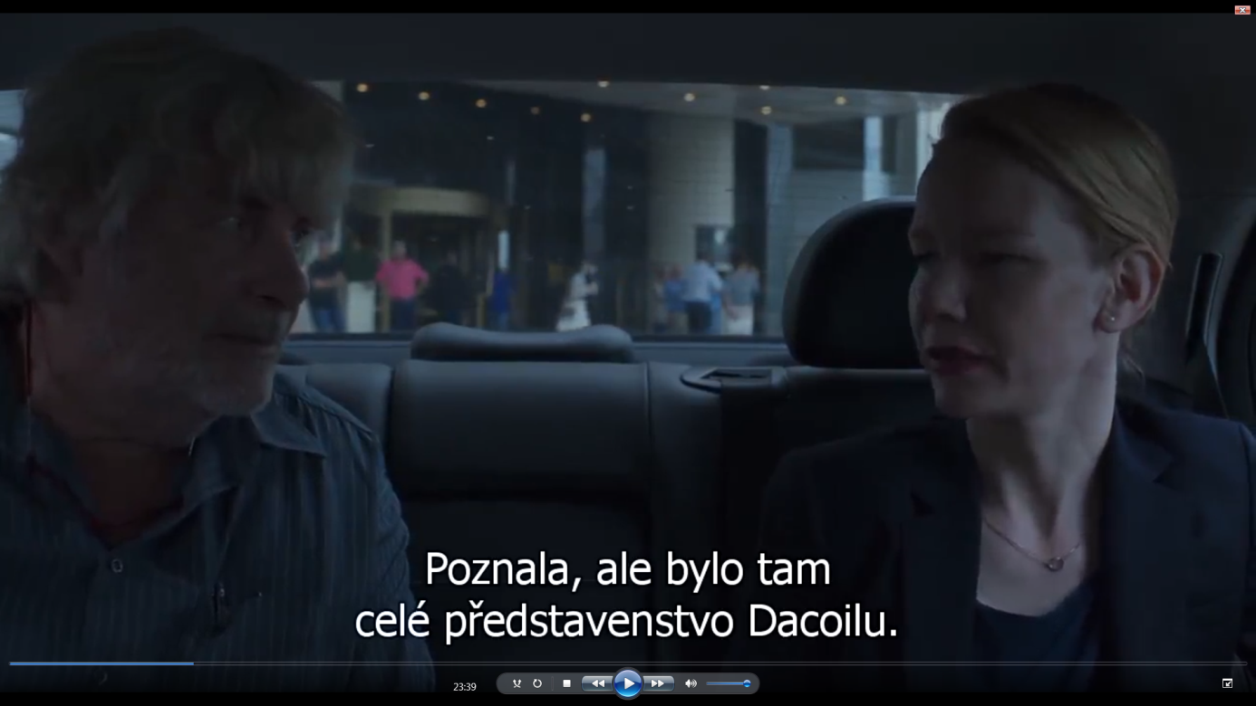
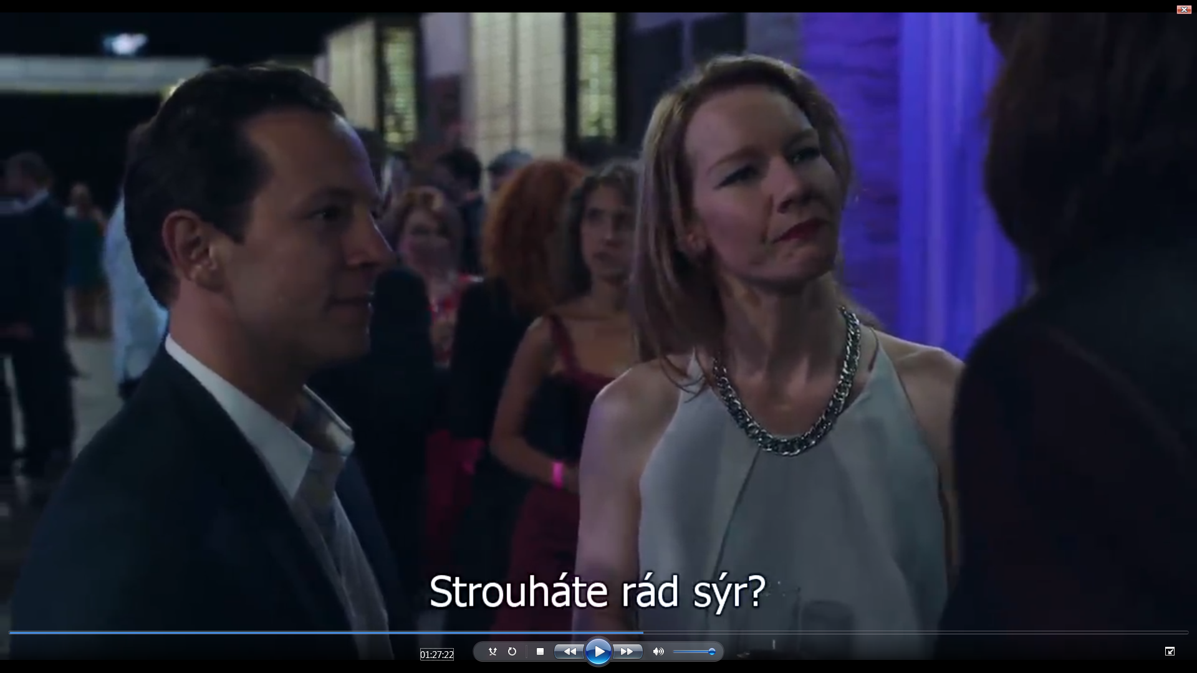
00:23:56 Da gibt´s ein paar Reden, Häppchen, Smal Talk
- Budou tam proslovy, jednohubky a plky
01:14:24 Diese Abmachung, immer kommst du mit dieser Abmachung
- Už zase ta dohoda, proč to pořád vytahuješ?
00:23:38 Ja, ja, hab ich aber da war der gesamte rumänische Vorstand von Dacoil
- Poznala, ale bylo tam celé rumunské představenstvo Dacoilu
01:27:19 Und Sie? Reiben Sie gerne Käse?
- Strouháte ráda sýr?
Notes:
<číslo>

Slide 11
Quellen
https://de.wikipedia.org/wiki/Peter_Simonischek
https://de.wikipedia.org/wiki/Sandra_H%C3%BCller
https://de.wikipedia.org/wiki/Maren_Ade
https://www.csfd.cz/film/59269-toni-erdmann
/prehled/
Notes:
<číslo>

